Slide 1
서울시 자치구의
외식업종 창업정보 제안
서울 25개 자치구 통합 솔루션
NF4 세미 프로젝트
Notes:
안녕하시렵니까~
세미 프로젝트의 발표를 맡은 NF4의 발표자 OOO입니다.
23년1월 통계청에 따르면 올해 국내 자영업자 수는 550만명이고, 전체 취업자(2700만명)의 20.1%에 해당하는 수준으로 취업자 5명 중 1명은 자영업에 종사하고 있습니다. 그래서 저희 NF4에서는 “서울시 자치구의 외식업종 창업정보 제안”이라는 주제를 가지고 약 9주간의 기간동안 분석한 자료를 바탕으로 발표를 해 볼 예정입니다. 저희가 발표 할 주제선정에 대한 배경으로는 서울시의 다양한 외식업종이 존재하고 있으며, 이들의 매출등급을 활용하여 외식업종에 따른 창업의 성공여부를 평가 및 예측하여 자치구별 성공가능 업종 제안, 개업시기 등을 예비창업자분들께 제안을 드리고자 프로젝트를 진행하게 되었습니다.
프로젝트 발표에 앞서서 저희가 처음부터 이 주제를 가지고 프로젝트를 진행한 것은 아니고 처음에 팀미팅을 하였을때는 여러가지 주제에 대한 제안들이 나왔으나 대체적으로 부동산에 대한 이야기가 많이 나와서 부동산에 대한 주제로 가닥을 잡고 이야기를 하던중에 “권리금”에 대한 주제에 느낌이와서 권리금으로 주제를 잡고 권리금의 표준화에 촛점을 맞춰서 진행을 하다… “한국부동산원”, 상권분석 플렛폼 “네모”에 데이터 요청 메일 및 담당자와 통화도 해보고 시도는 하였지만 권리금데이터를 제공해 줄 수 없다는 통보를 받고 다시 주제를 선정해야 하는 과정이 있었습니다. 이와 유사한 이유로 “임대료”에 관한 주제도 무산이 되어서 고민하던중에 이런저런 자료를 찾아보다가 “빅콘테스트 대회”가 있다는 것을 알게 되었고 여기에 소상공인 경영위기 및 상업용 부동산 가치 창출이라는 키워드를 보고 우리팀에 필요한 데이터와 정보를 구할 수가 있겠구나 판단하여 참가 신청을 하고 “업종별 매출등급(1등급~5등급)”이 있다는 걸 확인 후 이것을 y값으로 사용가능하겠다고 판단하고 데이터 분석을 시작하게 되었습니다.

Slide 2
목차
1. 프로젝트 개요
- 주제 및 목표
- 활용 장비 및 재료
- 프로젝트 구조
- 기대 효과
2. 프로젝트 팀 구성 및 역할
3. 프로젝트 수행 절차 및 방법
4. 프로젝트 수행 결과
- 데이터 수집 및 전처리
- 데이터 탐색 및 시각화(EDA)
- 모델 개요
- 모델 선정 및 분석
- 모델 평가 및 개선
5. 결론
6. 자체 평가 의견
Notes:
주제 선정배경에 대한 다음으로 저희 팀의 프로젝트 목차에 대해 말씀드리자면 (01~04까지 읽음) 위의 순서대로 발표를 진행할 것이고요.

Slide 3

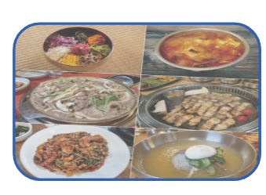
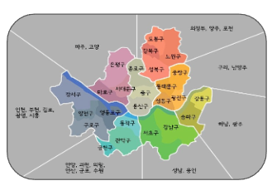

우리 팀의 최종 목표?
To 예비창업자
스텝1 외식업종
스텝2 자치구
스텝3 분기
Notes:
참고사항을 보여주는 것으로
핀포인트 느낌보다는
커다란 카테고리 가이드라인을 제시하는 느낌으로
주제선정 배경 : 젠트리피케이션
주제에 대한 제안들이 나왔으나 대체적으로 부동산에 대한 이야기가 많이 나와서 부동산에 대한 주제로 가닥을 잡고 이야기를 하던중에 “권리금”에 대한 주제에 느낌이와서 권리금으로 주제를 잡고 권리금의 표준화에 촛점을 맞춰서 진행을 하다

Slide 4












활용장비 및 재료(개발환경 등)
Notes:
주제 선정배경에 대한 다음으로 저희 팀의 프로젝트 목차에 대해 말씀드리자면 (01~04까지 읽음) 위의 순서대로 발표를 진행할 것이고요.

Slide 5
프로젝트 구조
데이터 수집 및 전처리
데이터 탐색 및 시각화
머신러닝 모델링 및 평가
결론 도출

Slide 6
프로젝트 팀 구성 및 역할
훈련생 | 역할 | 담당 업무
유헌수 | 팀장 | ▶ 프로젝트 방향 제시, 팀 역할 분담 및 관리 ▶ 데이터 수집 및 분석, 모델링 전체 머신러닝 프로세스 관리
김현석 | 팀원 | ▶ 문제 정의 및 목표 설정 ▶ 탐색적 데이터 분석 및 PPT 작성 PPT 초안 작성, 목표 설정 등 상권 도메인에 대한 활발한 의견 제시
홍지현 | 팀원 | ▶ EDA 및 발표 ▶ 공공데이터 수집 및 전처리, 데이터 정제 탐색적 데이터 분석 및 시각화(EDA) PPT초안 작성
정승인 | 팀원 | ▶ 데이터 관련 업무 ▶ 데이터 수집 및 전처리, 데이터 정제 Selenium/Folium 이용한 빠른 자료 검색 및 수집 및 지도시각화
Notes:
역할분담은 보시는 바와 같습니다
(담당업무는 단답형이 나을듯!~ 굳이 자세히 설명 할 필요는 없는 듯함!)

Slide 7
프로젝트 수행 절차 및 방법
사전 기획 | 3주 | 주제 선정, 데이터 수집 계획 수립 | 프로젝트 방향 설정 및 계획 수립
데이터 수집 | 1주 | 공공데이터 수집 및 저장 | 서울시 외식업종, 상권구분, 유동인구 데이터 수집
데이터 전처리 | 2주 | 데이터 정제 및 특성 엔지니어링 | 결측치 처리, 범주형 변수 인코딩, 특성 생성 등
모델링 | 2주 | 머신러닝 모델 개발 및 평가 | 로지스틱회귀, 결정트리, 랜덤포레스트, XGBoost
PPT | 1주 | PPT 작성, 발표 예행 연습 | PPT 작성 및 발표
총 개발 시간 | 9주
Notes:
진행사항은 보시는 바와 같습니다
(시연 동영상 제작, 및 발표는 없음으로 삭제해야 할듯!)

Slide 8

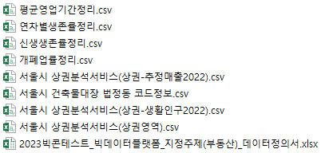


데이터 수집 및 전처리
Notes:
22년 1~4분기별, 서울시 자치구, 외식업종, 매출등급을 예상하기 위한
메인 데이터 테이블 생성을 위한 전처리
데이터 소스: 서울시 공공데이터 포털
변수: 분기당 매출금액, 외식업종 10개, 상권구분, 개업율, 폐업율, 생존률, 최근 10년 영업 기간, 요일별 매출금액, 남여별 매출금액, 시간대별 매출금액, 연령대별 매출금액, 점포수, 상권구분, 유동인구 등
데이터 수집 및 가공
22년 분기(1~4), 서울시 자치구, 외식 업종, 매출등급 전처리
위 데이터(키)와 개폐업, 생존율, 최신영업기간 데이터 결합 및 전처리
위 데이터(키,개폐업 등)와 매출 데이터 결합 및 전처리
타입변경, 문자제거 전처리
탐색적 데이터 분석 및 시각화 (EDA)
머신러닝 적용을 위한 주요 데이터 인코딩 전처리
머신러닝 모델링

Slide 9
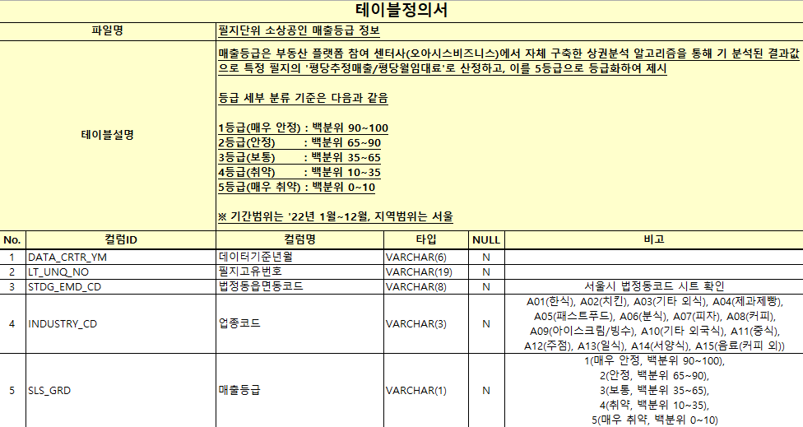
데이터 수집 및 전처리
Notes:
22년 1~4분기별, 서울시 자치구, 외식업종, 매출등급을 예상하기 위한
메인 데이터 테이블 생성을 위한 전처리
데이터 소스: 서울시 공공데이터 포털
변수: 분기당 매출금액, 외식업종 10개, 상권구분, 개업율, 폐업율, 생존률, 최근 10년 영업 기간, 요일별 매출금액, 남여별 매출금액, 시간대별 매출금액, 연령대별 매출금액, 점포수, 상권구분, 유동인구 등
데이터 수집 및 가공
22년 분기(1~4), 서울시 자치구, 외식 업종, 매출등급 전처리
위 데이터(키)와 개폐업, 생존율, 최신영업기간 데이터 결합 및 전처리
위 데이터(키,개폐업 등)와 매출 데이터 결합 및 전처리
타입변경, 문자제거 전처리
탐색적 데이터 분석 및 시각화 (EDA)
머신러닝 적용을 위한 주요 데이터 인코딩 전처리
머신러닝 모델링

Slide 10
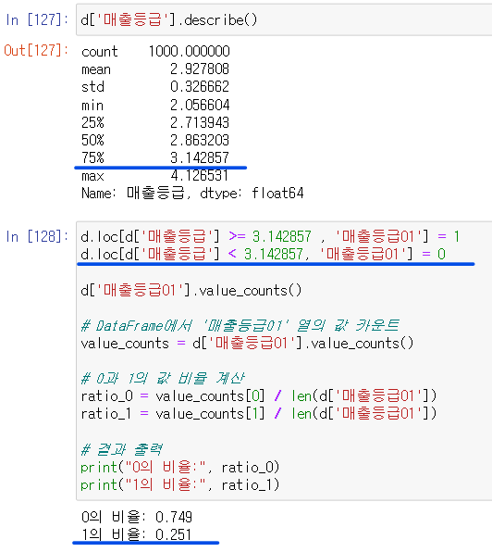
데이터 수집 및 전처리(매출등급 비율 조정)
상위 25% 좋은 등급을 분류
Notes:
데이터 정의서에 나와있는 '업종코드' <=> 공공데이터 서울시 상권 데이터의 '서비스업종코드'를 매핑
데이터 정의서의 외식업종코드 15개 => 10개로 변환
공공데이터인 서울시 상권 데이터에 있는 외식업종 10개 분류에 맞춤
A01(한식), => CS100001
A11(중식), => CS100002
A13(일식), => CS100003
A14(서양식), A10(기타 외국식), => CS100004
A04(제과제빵), A09(아이스크림/빙수), => CS100005
A05(패스트푸드), A07(피자), => CS100006
A02(치킨), => CS100007
A06(분식), => CS100008
A12(주점), => CS100009
A08(커피), A15(음료(커피 외), => CS100010
A03(기타 외식), => 제외 => 분식 CS100008 여기에 추가하면됨 (230904월)
대표적인 외식업체 이외 기타 외식으로 분류된 코드는 제외 함

Slide 11
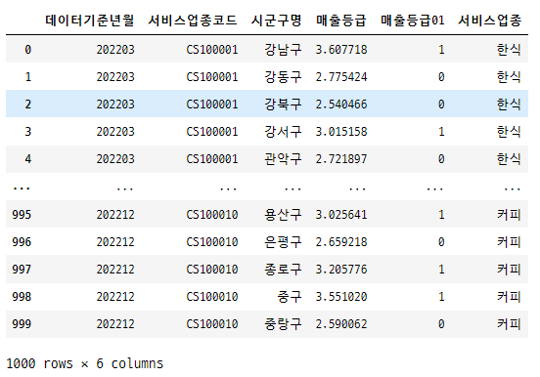
데이터 수집 및 전처리(기본 키 칼럼 설정)
키 값의 데이터프레임 만들기
매출등급(1,0)
외식업종
서울시 자치구
22년 분기
Notes:
데이터 정의서에 나와있는 '업종코드' <=> 공공데이터 서울시 상권 데이터의 '서비스업종코드'를 매핑
데이터 정의서의 외식업종코드 15개 => 10개로 변환
공공데이터인 서울시 상권 데이터에 있는 외식업종 10개 분류에 맞춤
A01(한식), => CS100001
A11(중식), => CS100002
A13(일식), => CS100003
A14(서양식), A10(기타 외국식), => CS100004
A04(제과제빵), A09(아이스크림/빙수), => CS100005
A05(패스트푸드), A07(피자), => CS100006
A02(치킨), => CS100007
A06(분식), => CS100008
A12(주점), => CS100009
A08(커피), A15(음료(커피 외), => CS100010
A03(기타 외식), => 제외 => 분식 CS100008 여기에 추가하면됨 (230904월)
대표적인 외식업체 이외 기타 외식으로 분류된 코드는 제외 함

Slide 12
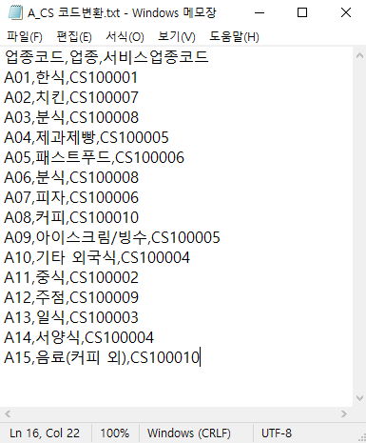
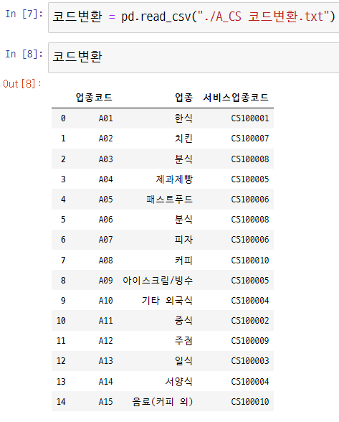
데이터 수집 및 전처리(업종 매핑)
데이터 정의서의 '업종코드' - 공공데이터의 '서비스업종코드' 매핑
외식업종코드 15개 10개로 변환
Notes:
데이터 정의서에 나와있는 '업종코드' <=> 공공데이터 서울시 상권 데이터의 '서비스업종코드'를 매핑
데이터 정의서의 외식업종코드 15개 => 10개로 변환
공공데이터인 서울시 상권 데이터에 있는 외식업종 10개 분류에 맞춤
A01(한식), => CS100001
A11(중식), => CS100002
A13(일식), => CS100003
A14(서양식), A10(기타 외국식), => CS100004
A04(제과제빵), A09(아이스크림/빙수), => CS100005
A05(패스트푸드), A07(피자), => CS100006
A02(치킨), => CS100007
A06(분식), => CS100008
A12(주점), => CS100009
A08(커피), A15(음료(커피 외), => CS100010
A03(기타 외식), => 제외 => 분식 CS100008 여기에 추가하면됨 (230904월)
대표적인 외식업체 이외 기타 외식으로 분류된 코드는 제외 함

Slide 13
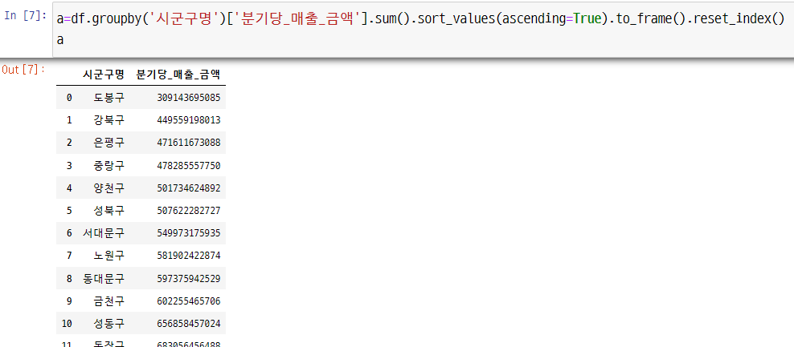
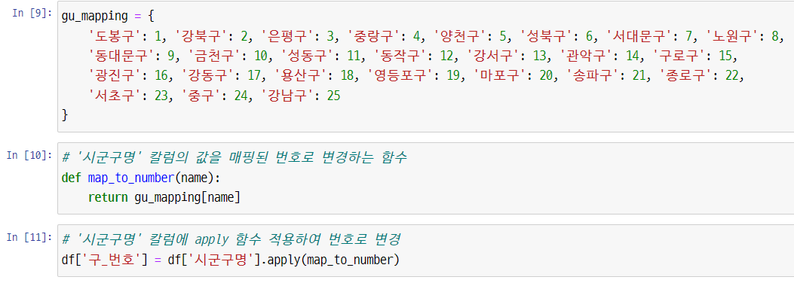
데이터 수집 및 전처리(인코딩을 통한 파생 칼럼 생성)
매출이 높은 순으로 자치구에 순서 부여
Notes:
데이터 정의서에 나와있는 '업종코드' <=> 공공데이터 서울시 상권 데이터의 '서비스업종코드'를 매핑
데이터 정의서의 외식업종코드 15개 => 10개로 변환
공공데이터인 서울시 상권 데이터에 있는 외식업종 10개 분류에 맞춤
A01(한식), => CS100001
A11(중식), => CS100002
A13(일식), => CS100003
A14(서양식), A10(기타 외국식), => CS100004
A04(제과제빵), A09(아이스크림/빙수), => CS100005
A05(패스트푸드), A07(피자), => CS100006
A02(치킨), => CS100007
A06(분식), => CS100008
A12(주점), => CS100009
A08(커피), A15(음료(커피 외), => CS100010
A03(기타 외식), => 제외 => 분식 CS100008 여기에 추가하면됨 (230904월)
대표적인 외식업체 이외 기타 외식으로 분류된 코드는 제외 함

Slide 14
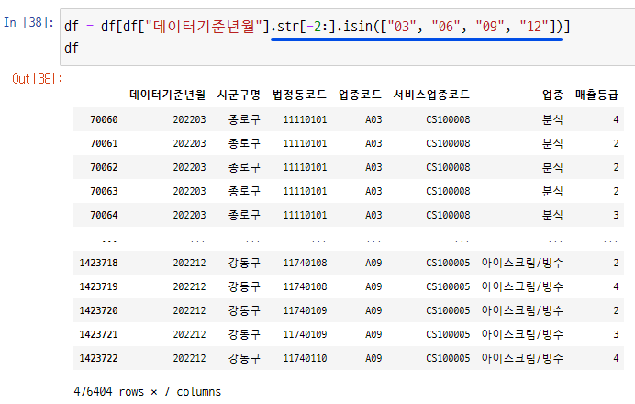
데이터 수집 및 전처리(22년 분기 단위로 변경)
월 분기 단위로 변경

Slide 15
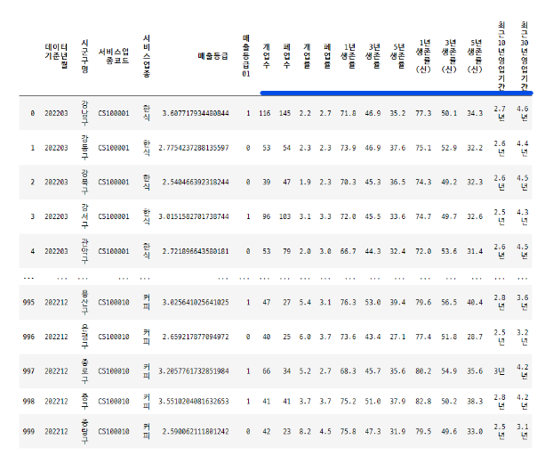
데이터 수집 및 전처리(추가 칼럼 결합)
데이터 칼럼 결합
개/폐업수
생존율
최근영업기간
매출
파생변수 생성
(객단가, 점포당매출)
Notes:
데이터 정의서에 나와있는 '업종코드' <=> 공공데이터 서울시 상권 데이터의 '서비스업종코드'를 매핑
데이터 정의서의 외식업종코드 15개 => 10개로 변환
공공데이터인 서울시 상권 데이터에 있는 외식업종 10개 분류에 맞춤
A01(한식), => CS100001
A11(중식), => CS100002
A13(일식), => CS100003
A14(서양식), A10(기타 외국식), => CS100004
A04(제과제빵), A09(아이스크림/빙수), => CS100005
A05(패스트푸드), A07(피자), => CS100006
A02(치킨), => CS100007
A06(분식), => CS100008
A12(주점), => CS100009
A08(커피), A15(음료(커피 외), => CS100010
A03(기타 외식), => 제외 => 분식 CS100008 여기에 추가하면됨 (230904월)
대표적인 외식업체 이외 기타 외식으로 분류된 코드는 제외 함

Slide 16
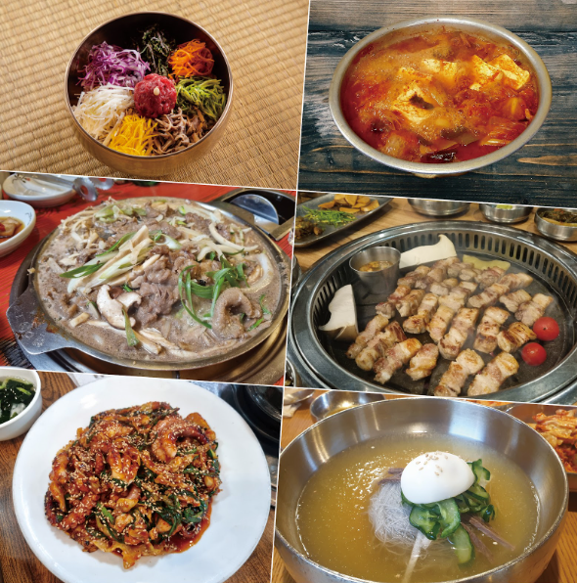
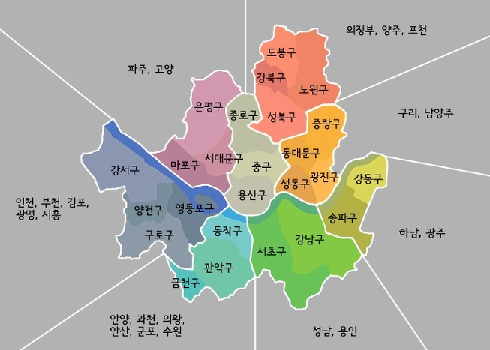

예비 창업자들은 어떤 과정을 거치나?
스텝1. 업종 결정
고기집, 치킨집 명확한 업종 선정
그 업종에 따라 위치나 오픈시기
(명확한 데이터 보다는
주변 권유나 평소에 본인이
관심 있던 업종을 결정)
스텝2. 위치 선정
고기집은 유동인구가 많고 거주인구 구성이 가족단위로 된 곳에 선정(업종을 결정 후 부동산을 거쳐 현장을 확인하며 권리금/임대료 체크)
스텝3. 오픈 시기 결정
계약시기와 집기세팅 및 프로모션 등에 따라 오픈 시기 결정
(시기에 따라 맞는 식자재 및
점포 컨셉 결정)

Slide 17
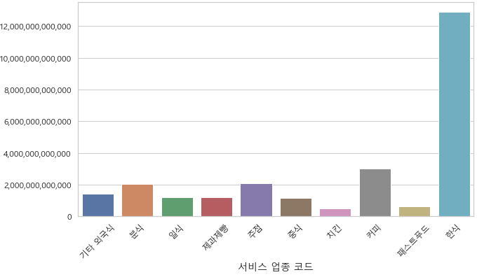
업종별 창업 예측 - 총매출
업종별 22년 총매출
[업종 / 원]
총매출이 높은 업종
한식, 커피 등
(백반집,고기집,탕/냉면류 등
외식 업종 대부분이 한식으로 분류)
총매출이 낮은 업종
치킨, 패스트푸드 등
Notes:
대부분의 예비 창업자들이 업종을 먼저 결정하기 때문에
저희도 업종, 지역, 시기 중 업종에 대한 부분을 먼저 확인해 보겠습니다
한식이 높은 이유는 한식으로 분류된 업종이 많기 때문
한식은 총매출 12조 넘음
외식업종 중 한식이 대부분

Slide 18
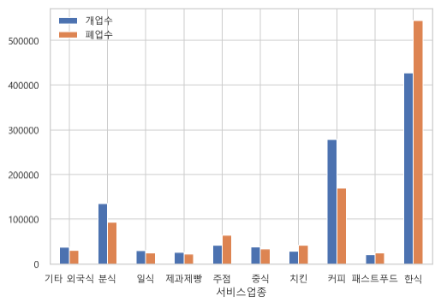
업종별 창업 예측 - 개/폐업수
22년 업종별 개/폐업수
[업종 / 점포수]
개업이 더 많은 업종
커피, 분식, 기타외국식 등
폐업이 더 많은 업종
한식, 주점 등
Notes:
여기서 보시다시피 한식은 점포수와 매출이 많은만큼 경쟁이 치열하다는 것을 알수 있음
커피와/분식/기타외국식이 창업이 폐업보다 더 많은 것을 알수있고
최근 창업 트렌드 또한 커피 분식임을 알수있었습니다.

Slide 19
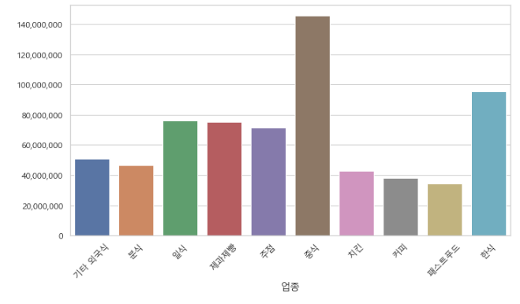
업종별 창업 예측 - 강남구 점포당매출
강남구
[업종 / 원]
업종별 점포당 매출이 높은
강남구 업종
중식/한식/일식 등
업종별 점포당 매출이 낮은
강남구 업종
패스트푸드/커피/치킨 등
Notes:
업종별 전체매출로는 점포의 세부적인 내용 볼수는 없기 때문에
강남구의 1개 점포당 매출을 구해 보았습니다.
중식/한식의 점포당 매출이 높아
규모의 경제 가능 고객을 대상으로
매출을 가져가기 좋은 업종이라 여겨집니다.

Slide 20
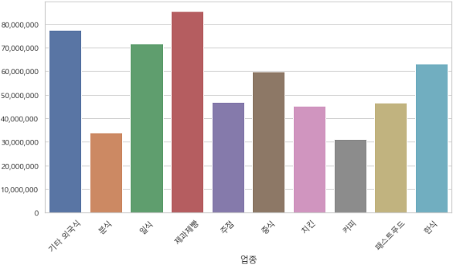
업종별 창업 예측 - 종로구 점포당매출
종로구
[업종 / 원]
업종별 점포당 매출이 높은
종로구 업종
제과제방/기타외국식/일식 등
업종별 점포당 매출이 낮은
종로구 업종
커피/분식/치킨 등
Notes:
업종별 전체매출로는 점포의 세부적인 내용 볼수는 없기 때문에
강남구의 1개 점포당 매출을 구해 보았습니다.
중식/한식의 점포당 매출이 높아
규모의 경제 가능 고객을 대상으로
매출을 가져가기 좋은 업종이라 여겨집니다.

Slide 21
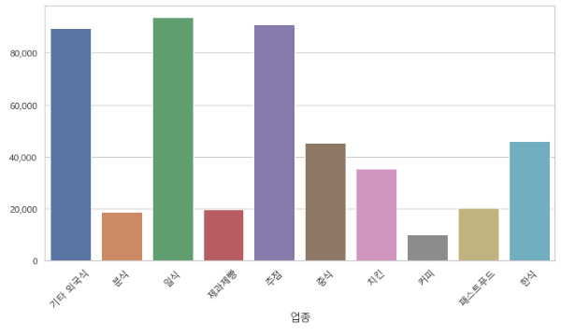
업종별 창업 예측 - 강남구 객단가
강남구
[업종 / 원]
객단가 매출이 높은
강남구 업종
일식/주점/기타외국식 등
객단가 매출이 낮은
강남구 업종
커피, 분식, 제과제빵 등
Notes:
업종별 전체매출로는 점포의 세부적인 내용 볼수는 없기 때문에
강남구의 1개 점포당 매출을 구해 보았습니다.
중식/한식의 점포당 매출이 높아
규모의 경제 가능 고객을 대상으로
매출을 가져가기 좋은 업종이라 여겨집니다.

Slide 22
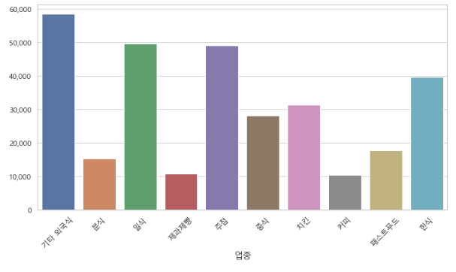
업종별 창업 예측 - 종로구 객단가
종로구
[업종 / 원]
객단가 매출이 높은
종로구 업종
기타외국식/일식/주점 등
객단가 매출이 낮은
종로구 업종
커피/제과제빵/분식 등
Notes:
업종별 전체매출로는 점포의 세부적인 내용 볼수는 없기 때문에
강남구의 1개 점포당 매출을 구해 보았습니다.
중식/한식의 점포당 매출이 높아
규모의 경제 가능 고객을 대상으로
매출을 가져가기 좋은 업종이라 여겨집니다.

Slide 23
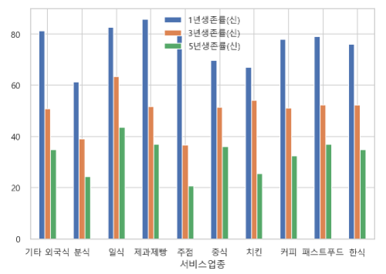
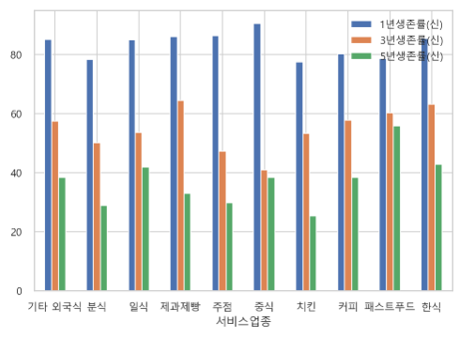
업종별 창업 예측 - 1, 3, 5년차 생존율
강남구
종로구
[업종 / %]
[업종 / %]
최근 1,3,5년간 생존율
강남구/종로구 둘다
3년차 생존율 50% 전후
추천 업종
강남구-일식 / 종로구-패스트푸드
기피 업종
강남구-주점 / 종로구-치킨
Notes:
3년이면 강남/중구 업종의 50%는 폐업함
​
추천 업종
강남구 - 일식 / 종로구 - 패스트푸드 ; 파랑색
기피 업종
강남구 - 주점 / 종로구 - 치킨 ; 빨간색

Slide 24
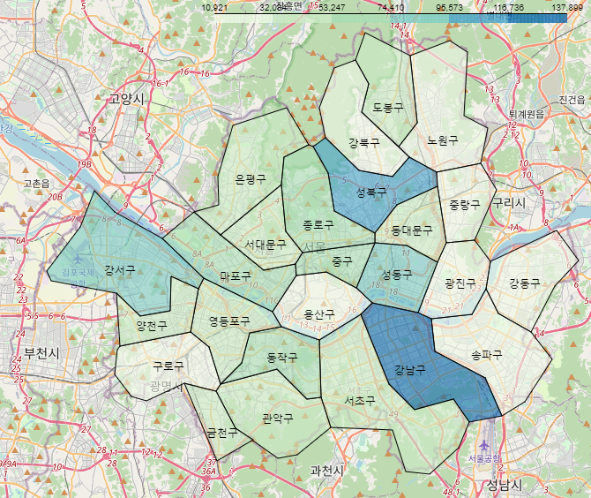
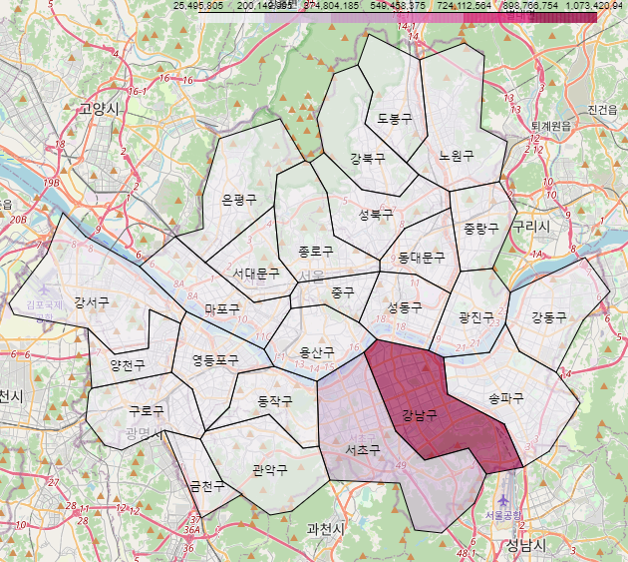
한식 객단가 vs 점포당 매출 비교(자치구별)
평균 객단가
점포당 매출
Notes:
한식의 경우 강남구가 객단가도 높고, 점포당 매출도 높아 창업하기 좋은 경우이다
다만 임대료도 높고, 점포도 많기 때문에
창업을 위해서는 다각도의 시선에서 많은 요인들을 확인해야 한다

Slide 25
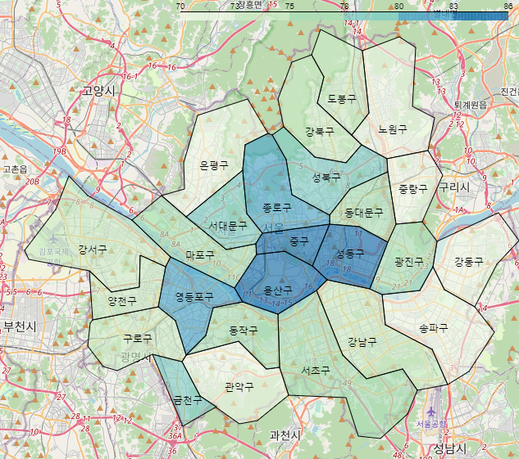
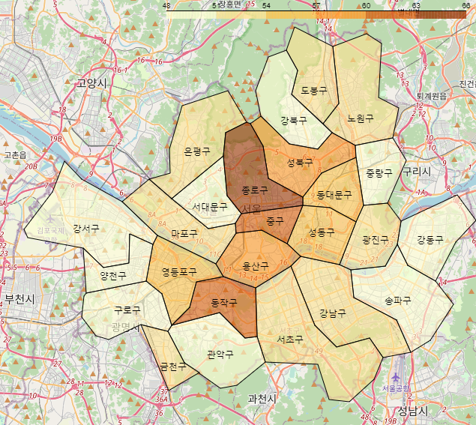
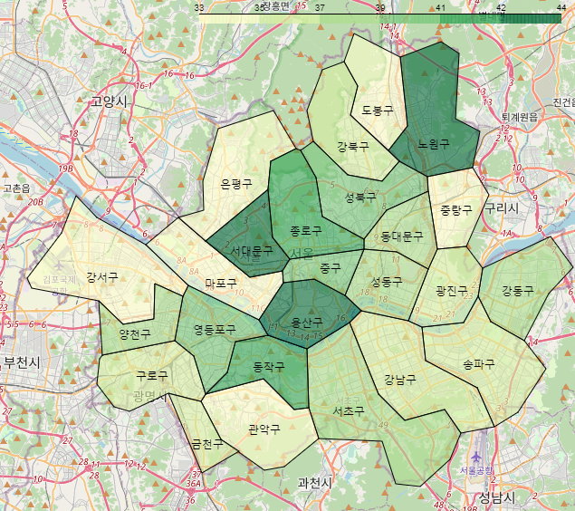
한식 점포 1, 3, 5년차 생존율(자치구별)
1년차 생존율
3년차 생존율
5년차 생존율
Notes:
한식은
1년차 생존율이 높은 곳은 중구, 용산구, 성북구 이다. → (성동구 아닌가?)확인바람!
3년차 생존율이 높은 곳은 종로구 이다.
5년차 생존율이 높은 곳은 용산구, 서대문구, 노원구 이다.

Slide 26
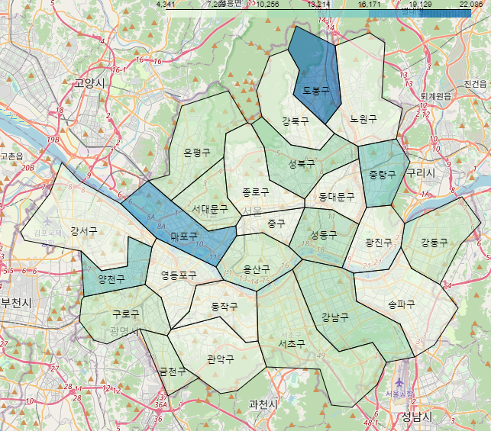
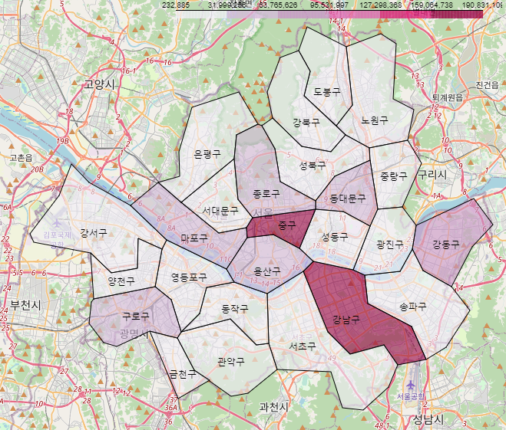
커피 객단가 vs 점포당 매출 비교(자치구별)
평균 객단가
점포당 매출
Notes:
커피는 직장인들이 가장 즐겨 찾는 업종으로
중구 같은 경우 객단가는 낮은데 점포당 평균 매출이 높은 것을 보면
많은 직장인들이 있다고 볼수있고 대부분 개인적으로 커피를 사서 금방 업무지로 이동하는 반면
도봉구 같은 경우는 주거상권이라 가족이나 지인들이 단체로 와서 오랜시간 커피숍을 이용해서
객단가는 높고(이용시간이 김), 점포당 매출은 낮을 수 있다.

Slide 27
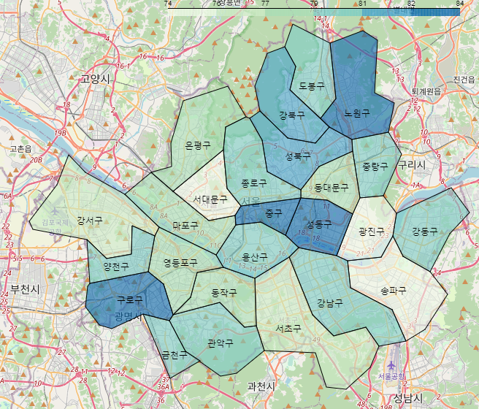
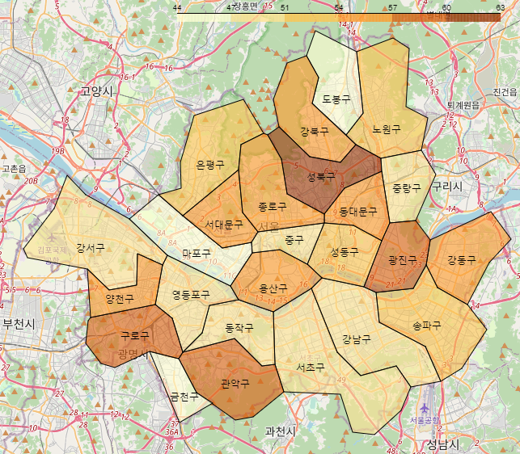
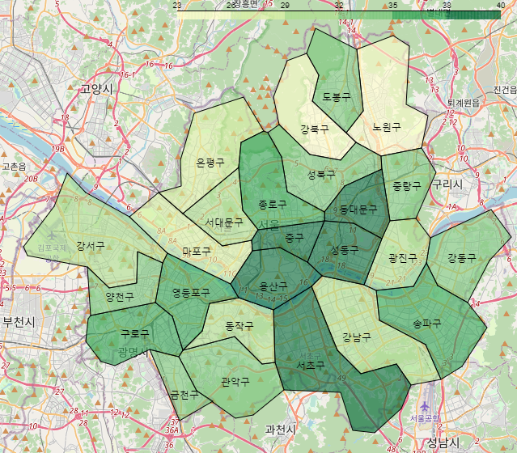
커피 점포 1, 3, 5년차 생존율(자치구별)
1년차 생존율
3년차 생존율
5년차 생존율
Notes:
커피는
1년차 생존율이 높은 곳은 중구, 성동구, 노원구, 구로구 이다.
3년차 생존율이 높은 곳은 성북구 이다.
5년차 생존율이 높은 곳은 서초구, 용산구, 중구, 성북구, 동대문구 이다.
3년차 생존율 잘못됨

Slide 28
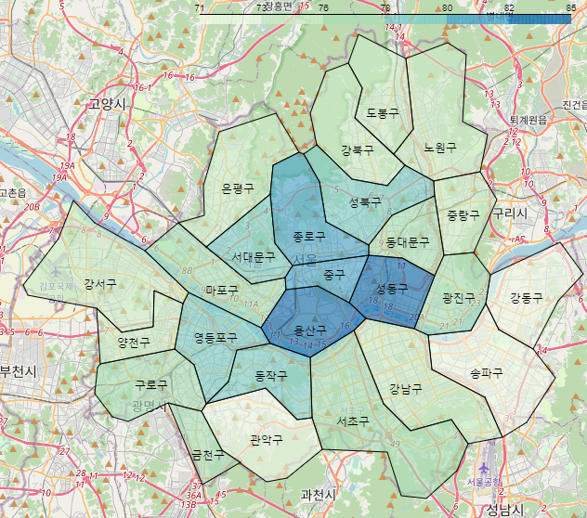
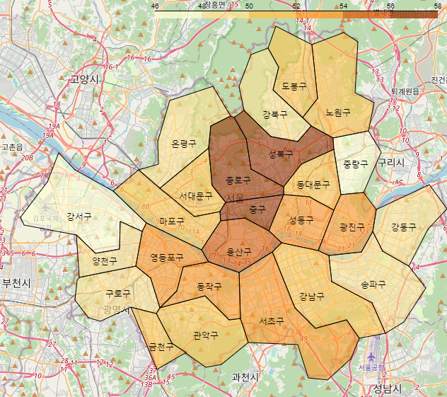
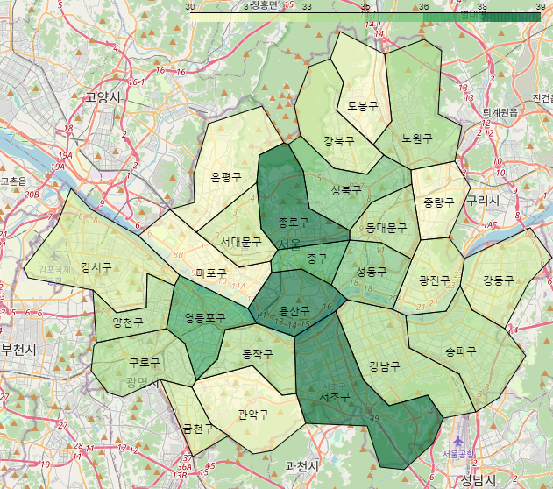
자치구별 창업 예측 - 1, 3, 5년차 생존율
1년차 생존율
3년차 생존율
5년차 생존율
Notes:
한식은
1년차 생존율이 높은 곳은 중구, 용산구, 성북구 이다. → (성동구 아닌가?)확인바람!
3년차 생존율이 높은 곳은 종로구 이다.
5년차 생존율이 높은 곳은 용산구, 서대문구, 노원구 이다.

Slide 29
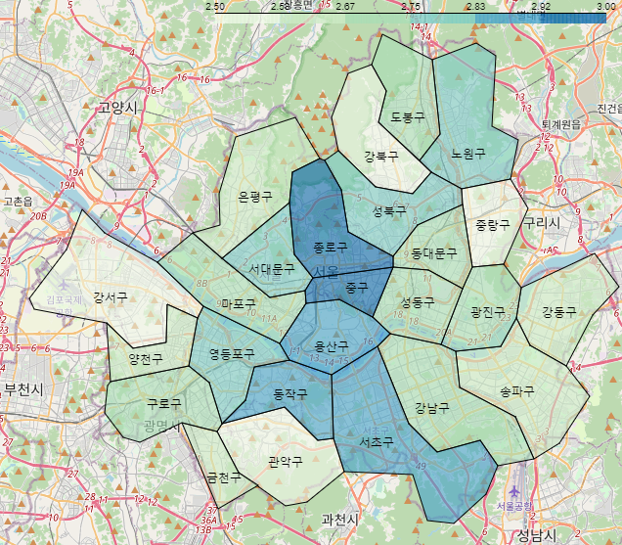
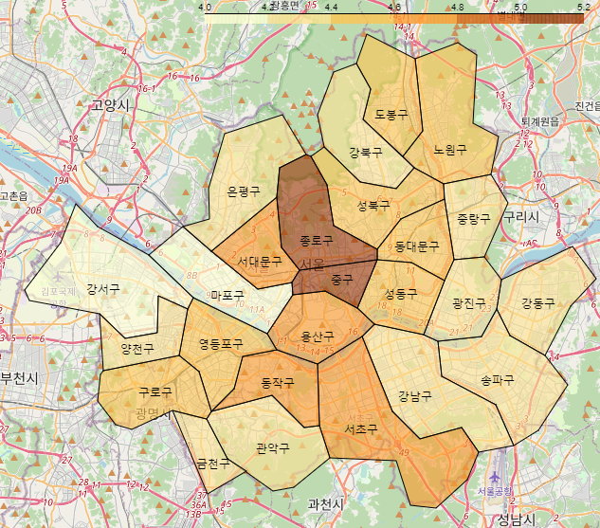
자치구별 창업 예측 - 10/30년동안 평균 영업기간
최근 10년간 평균 영업기간
최근 30년간 평균 영업기간
Notes:
한식은
1년차 생존율이 높은 곳은 중구, 용산구, 성북구 이다. → (성동구 아닌가?)확인바람!
3년차 생존율이 높은 곳은 종로구 이다.
5년차 생존율이 높은 곳은 용산구, 서대문구, 노원구 이다.

Slide 30
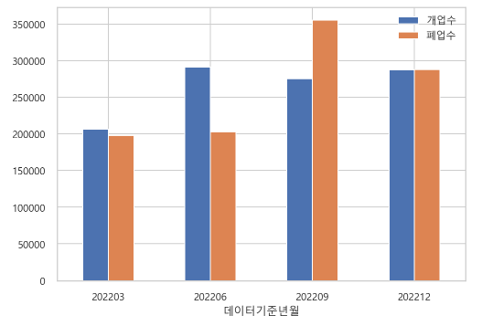
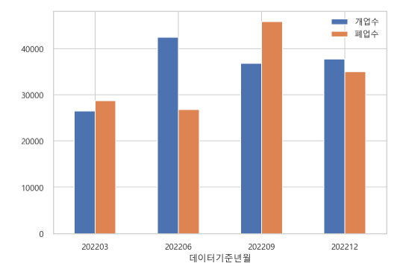
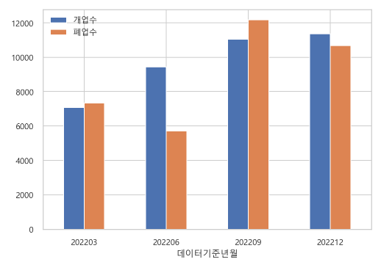
분기별 창업 예측
2분기에 가장 많이 개업하고, 3분기에 가장 많이 폐업한다.
서울시
강남구
종로구
Notes:
분기 차이는 크지 않은듯
2분기인 4,5,6월에 많이 오픈
3분기 7, 8, 9월에 폐업을 많이 한다.
여름시즌이라 휴가 대체 인력 고용, 에어컨 비용 등이 많이 지출되는 영향도 있는듯하다.
4분기가 되면 영업외적인 권리금 부동산 금액이 떨어지기 때문에
3분기 폐업이 많은 듯함
분기와 계절의 개념을 잘 연결해야 함 (분기 =! 계절)
1분기 2분기 3분기 4분기
겨울 봄 여름 가을겨울
123 456 789 101112

Slide 31
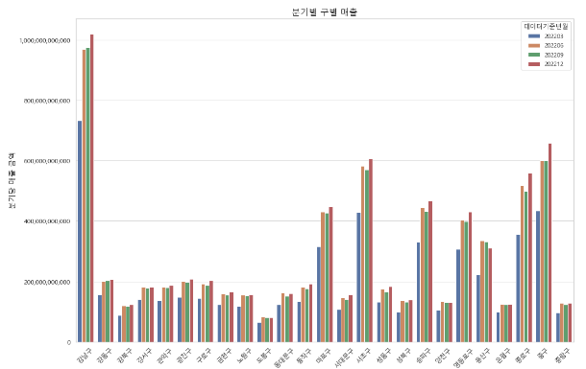
분기별 창업 예측
분기별, 업종별, 매출
1분기 매출이 가장 낮고
4분기 매출이 가장 높다
*용산구 4분기 특이사항 있음
Notes:
1분기 겨울 매출이 가장 낮고,
4분기 연말 매출이 가장 높다

Slide 32
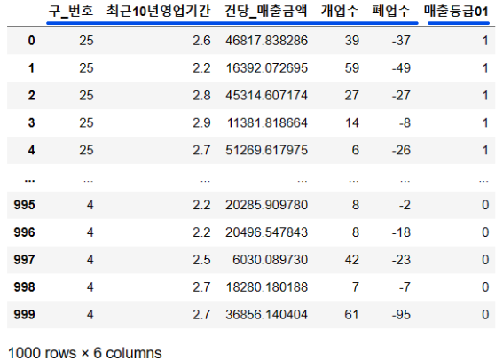
머신러닝 모델링 - 변수 선택
독립변수 (X 값)
구_번호
최근10년영업기간
건당_매출금액
개업수
폐업수
종속변수(y 값)
매출등급01
25:75 비율로 좋음(1)/나쁨(0)으로 분류
Notes:
데이터 정의서에 나와있는 '업종코드' <=> 공공데이터 서울시 상권 데이터의 '서비스업종코드'를 매핑
데이터 정의서의 외식업종코드 15개 => 10개로 변환
공공데이터인 서울시 상권 데이터에 있는 외식업종 10개 분류에 맞춤
A01(한식), => CS100001
A11(중식), => CS100002
A13(일식), => CS100003
A14(서양식), A10(기타 외국식), => CS100004
A04(제과제빵), A09(아이스크림/빙수), => CS100005
A05(패스트푸드), A07(피자), => CS100006
A02(치킨), => CS100007
A06(분식), => CS100008
A12(주점), => CS100009
A08(커피), A15(음료(커피 외), => CS100010
A03(기타 외식), => 제외 => 분식 CS100008 여기에 추가하면됨 (230904월)
대표적인 외식업체 이외 기타 외식으로 분류된 코드는 제외 함

Slide 33
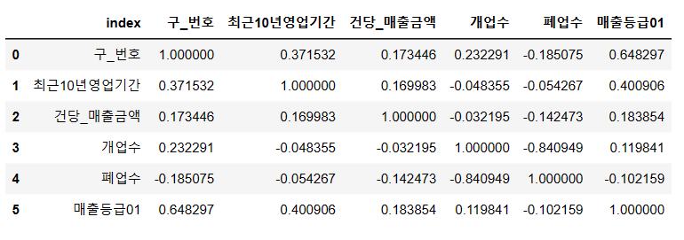
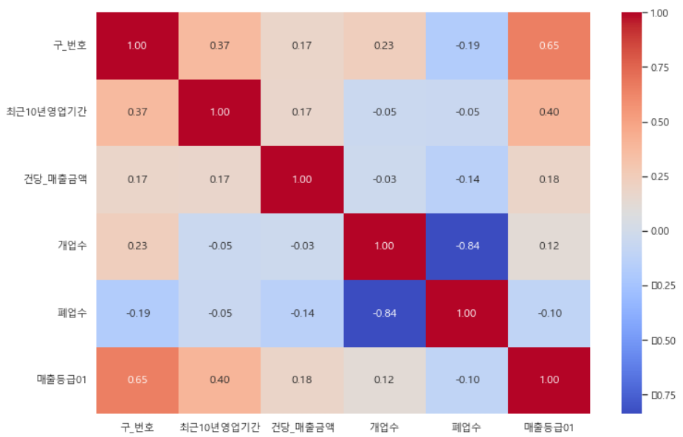
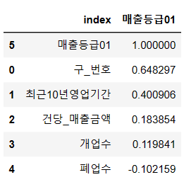
머신러닝 모델링 - 데이터 상관관계
Notes:
데이터 정의서에 나와있는 '업종코드' <=> 공공데이터 서울시 상권 데이터의 '서비스업종코드'를 매핑
데이터 정의서의 외식업종코드 15개 => 10개로 변환
공공데이터인 서울시 상권 데이터에 있는 외식업종 10개 분류에 맞춤
A01(한식), => CS100001
A11(중식), => CS100002
A13(일식), => CS100003
A14(서양식), A10(기타 외국식), => CS100004
A04(제과제빵), A09(아이스크림/빙수), => CS100005
A05(패스트푸드), A07(피자), => CS100006
A02(치킨), => CS100007
A06(분식), => CS100008
A12(주점), => CS100009
A08(커피), A15(음료(커피 외), => CS100010
A03(기타 외식), => 제외 => 분식 CS100008 여기에 추가하면됨 (230904월)
대표적인 외식업체 이외 기타 외식으로 분류된 코드는 제외 함

Slide 34
모델 선정 고려사항
1. 프로젝트 목표
매출등급이 좋음(1) / 나쁨(0)을 예측
이진 분류에 적합한 모델 선정
로지스틱 회귀, 서포트 벡터머신, 결정트리, 랜덤포레스트, XGBoost
3.설명력이 좋은 모델 선정
로지스틱 회귀
2.데이터의 특성
1000개의 적은 샘플 데이터에 적절한 모델 선택
로지스틱 회귀, 서포트 벡터머신
Notes:
문제 유형과 목적:
머신러닝 모델을 선택하기 전에 문제 유형을 이해하고 목적을 명확히 해야 합니다. 이진 분류, 다중 클래스 분류, 다중 레이블 분류 중 어떤 문제를 다루는지 확인하고, 목표는 정확도 향상, 정밀도 높이기, 재현율 향상 등 무엇인지를 고려해야 합니다.
데이터의 특성:
데이터의 크기, 차원, 특성 간 상관 관계, 이상치의 존재 등 데이터의 특성을 고려해야 합니다. 대용량 데이터의 경우 딥 러닝 모델을 고려할 수 있으며, 차원 축소나 특성 선택을 통해 데이터의 차원을 줄일 수도 있습니다.
특성 중요도:
모델이 어떤 특성을 중요하게 생각하고 있는지를 고려해야 합니다. 특성 중요도를 평가하여 어떤 특성이 예측에 중요한 역할을 하는지 파악할 수 있습니다.
모델의 설명 가능성:
모델의 예측 결과를 설명하기 위해 얼마나 해석 가능한 모델이 필요한지 고려해야 합니다. 일부 모델은 해석하기 어려울 수 있으며, 다른 모델은 해석이 쉬울 수 있습니다.
계산 리소스:
모델을 훈련하고 예측하기 위한 계산 리소스를 고려해야 합니다. 대용량 데이터나 복잡한 모델은 많은 계산 리소스를 요구할 수 있습니다.
과적합 관리:
과적합(Overfitting)을 피하기 위한 모델 선택과 조절이 필요합니다. 교차 검증, 정규화, 하이퍼파라미터 튜닝 등을 고려하여 과적합을 관리할 수 있습니다.
성능 평가 지표:
모델의 성능을 측정하기 위한 적절한 평가 지표를 선택해야 합니다. 정확도, 정밀도, 재현율, F1 점수, ROC AUC 등 모델 목표와 데이터 특성에 맞는 지표를 선택해야 합니다.
앙상블과 다중 모델 사용:
하나의 모델보다 앙상블 기법을 사용하거나 여러 다른 모델을 조합하는 것이 더 나은 성능을 낼 수 있습니다. 이러한 선택지도 고려해야 합니다.
해석 및 디버깅:
모델의 예측 결과를 디버깅하고 해석해야 하는 경우, 모델의 설명 가능성과 해석 기능을 고려해야 합니다.
라이브러리 및 프레임워크:
사용하고자 하는 머신러닝 라이브러리나 프레임워크에 따라 모델 선택이 제한될 수 있습니다. Python의 scikit-learn, TensorFlow, PyTorch 등 다양한 라이브러리를 고려할 수 있습니다.
비즈니스 요구 사항:
모델을 어떻게 배포하고 유지할 것인지, 비즈니스 환경에서 어떻게 사용될 것인지에 따라 모델을 선택해야 합니다.
문제 유형과 목적:
데이터의 특성:
특성 중요도:
모델의 설명 가능성:
계산 리소스:
과적합 관리:
성능 평가 지표:
앙상블과 다중 모델 사용:
해석 및 디버깅:
라이브러리 및 프레임워크:
비즈니스 요구 사항:

Slide 35
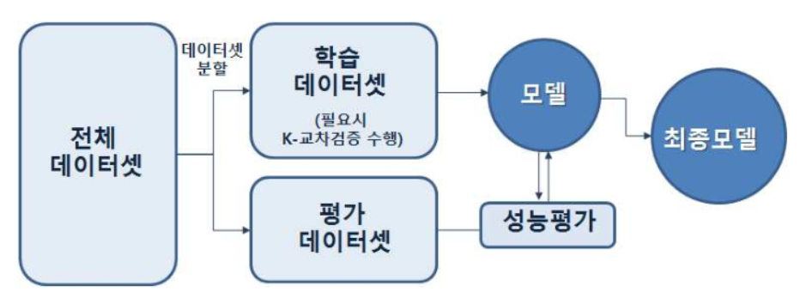
모델 프로세스
훈련데이터/ 테스트 데이터 분할 (훈련:800개, 테스트: 200개)
정규화(StandardScaler) - 각 변수를 평균 0, 표준편차 1로 정규화
모델 훈련 : 로지스틱 회귀 - 각 변수의 영향력 파악 가능
모델 예측 정확도 확인
모델 평가(3가지): Confusion Matrix(혼동행렬), ROC곡선, 교차 검증(Cross-Validation)
결론 도출 (로지스틱 회귀의 Coefficient(계수) 확인)
Notes:
문제 유형과 목적:
머신러닝 모델을 선택하기 전에 문제 유형을 이해하고 목적을 명확히 해야 합니다. 이진 분류, 다중 클래스 분류, 다중 레이블 분류 중 어떤 문제를 다루는지 확인하고, 목표는 정확도 향상, 정밀도 높이기, 재현율 향상 등 무엇인지를 고려해야 합니다.
데이터의 특성:
데이터의 크기, 차원, 특성 간 상관 관계, 이상치의 존재 등 데이터의 특성을 고려해야 합니다. 대용량 데이터의 경우 딥 러닝 모델을 고려할 수 있으며, 차원 축소나 특성 선택을 통해 데이터의 차원을 줄일 수도 있습니다.
특성 중요도:
모델이 어떤 특성을 중요하게 생각하고 있는지를 고려해야 합니다. 특성 중요도를 평가하여 어떤 특성이 예측에 중요한 역할을 하는지 파악할 수 있습니다.
모델의 설명 가능성:
모델의 예측 결과를 설명하기 위해 얼마나 해석 가능한 모델이 필요한지 고려해야 합니다. 일부 모델은 해석하기 어려울 수 있으며, 다른 모델은 해석이 쉬울 수 있습니다.
계산 리소스:
모델을 훈련하고 예측하기 위한 계산 리소스를 고려해야 합니다. 대용량 데이터나 복잡한 모델은 많은 계산 리소스를 요구할 수 있습니다.
과적합 관리:
과적합(Overfitting)을 피하기 위한 모델 선택과 조절이 필요합니다. 교차 검증, 정규화, 하이퍼파라미터 튜닝 등을 고려하여 과적합을 관리할 수 있습니다.
성능 평가 지표:
모델의 성능을 측정하기 위한 적절한 평가 지표를 선택해야 합니다. 정확도, 정밀도, 재현율, F1 점수, ROC AUC 등 모델 목표와 데이터 특성에 맞는 지표를 선택해야 합니다.
앙상블과 다중 모델 사용:
하나의 모델보다 앙상블 기법을 사용하거나 여러 다른 모델을 조합하는 것이 더 나은 성능을 낼 수 있습니다. 이러한 선택지도 고려해야 합니다.
해석 및 디버깅:
모델의 예측 결과를 디버깅하고 해석해야 하는 경우, 모델의 설명 가능성과 해석 기능을 고려해야 합니다.
라이브러리 및 프레임워크:
사용하고자 하는 머신러닝 라이브러리나 프레임워크에 따라 모델 선택이 제한될 수 있습니다. Python의 scikit-learn, TensorFlow, PyTorch 등 다양한 라이브러리를 고려할 수 있습니다.
비즈니스 요구 사항:
모델을 어떻게 배포하고 유지할 것인지, 비즈니스 환경에서 어떻게 사용될 것인지에 따라 모델을 선택해야 합니다.
문제 유형과 목적:
데이터의 특성:
특성 중요도:
모델의 설명 가능성:
계산 리소스:
과적합 관리:
성능 평가 지표:
앙상블과 다중 모델 사용:
해석 및 디버깅:
라이브러리 및 프레임워크:
비즈니스 요구 사항:

Slide 36
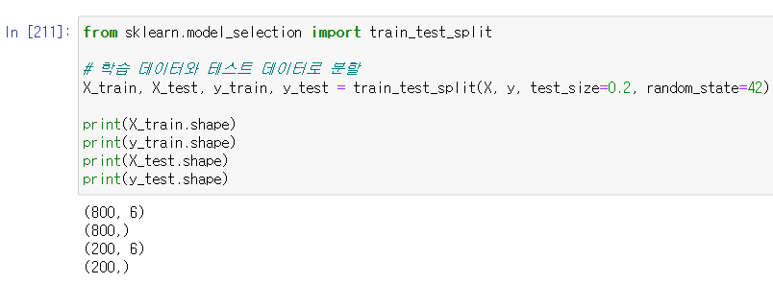
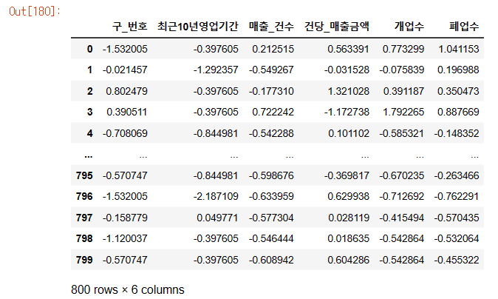
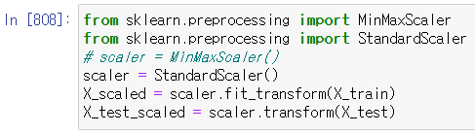
모델 훈련 - 훈련/테스트데이터 분할 및 정규화
Notes:
학습 곡선의 훈련 점수(train score)와 테스트 점수(test score)가 서로 수렴하는 것이 이상적입니다. 이것은 모델이 과적합(overfitting)을 피하고 훈련 데이터와 테스트 데이터에서 비슷한 성능을 보인다는 것을 의미합니다.
주어진 정보에 따르면 모델이 적절한 정도의 훈련 데이터로 훈련되었고, 최종 테스트 세트에서도 비슷한 성능을 보이고 있습니다. 이는 모델의 일반화 능력이 양호하다는 것을 시사합니다.

Slide 37
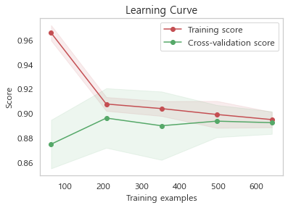
모델 분석 - 예측 정확도 확인
훈련 데이터 예측 정확도: 0.897
테스트 데이터 예측 정확도: 0.895
학습 곡선의 훈련 점수(train score)와 테스트 점수(test score)가 서로 수렴하는 것이 이상적
모델이 과적합(overfitting)을 피함
훈련 데이터와 테스트 데이터에서 비슷한 성능을 보인다는 것을 의미
모델의 일반화 능력이 양호하다는 것을 시사
Notes:
학습 곡선의 훈련 점수(train score)와 테스트 점수(test score)가 서로 수렴하는 것이 이상적입니다. 이것은 모델이 과적합(overfitting)을 피하고 훈련 데이터와 테스트 데이터에서 비슷한 성능을 보인다는 것을 의미합니다.
주어진 정보에 따르면 모델이 적절한 정도의 훈련 데이터로 훈련되었고, 최종 테스트 세트에서도 비슷한 성능을 보이고 있습니다. 이는 모델의 일반화 능력이 양호하다는 것을 시사합니다.

Slide 38

모델 분석 - 성능 평가(confusion matrix)
Accuracy(정확도): 0.895
Precision(정밀도): 0.7857142857142857
Recall(재현율): 0.7333333333333333
200개의 테스트 데이터
좋음(1) - 50개, 나쁨(0) - 150개 (25:75 비율)
좋음(1)은 전체 50개 중 33개를 정확하게 예측
나쁨(0)은 150개중 146개를 정확하게 예측
전체 200개 중 21개는 잘못 예측 (오분류)
나쁨(0)
좋음(1)
Notes:
목표인 200개 데이터 중 50개(25%)의 좋음(1) 예측 중 33개를 예측함
좋음(1) 50개 중 33개를 예측
나쁨(0) 150개중 146개를 예측
21개는 잘못 예측 (오분류)
제공된 정보로부터 로지스틱 회귀 모델의 평가 및 해석을 할 수 있습니다. 주요 평가 지표와 혼동 행렬(Confusion Matrix)을 통해 모델의 성능을 평가해 봅시다:
Accuracy (정확도): 모델이 전체 샘플 중 올바르게 분류한 비율로, 약 89.5%로 나타났습니다. 전체 샘플 중 대부분을 올바르게 분류했지만 모든 상황에서 정확한 예측을 보장하지는 않습니다.
Precision (정밀도): 양성 클래스(1)로 예측한 샘플 중 실제로 양성인 비율로, 약 78.6%로 나타났습니다. 모델이 양성 클래스로 예측한 경우 중 78.6%만이 실제로 양성입니다.
Recall (재현율): 실제 양성 클래스(1) 샘플 중에서 모델이 올바르게 양성으로 예측한 비율로, 약 73.3%로 나타났습니다. 양성 클래스 중 약 73.3%를 모델이 식별했습니다.
F1 Score (F1 점수): 정밀도와 재현율의 조화 평균으로, 약 75.9%로 나타났습니다. 이것은 정밀도와 재현율을 모두 고려한 종합적인 성능 지표입니다.
Confusion Matrix (혼동 행렬):
True Positives (TP): 33개 - 모델이 양성으로 예측하고 실제로 양성인 샘플 수.
False Positives (FP): 9개 - 모델이 양성으로 예측했지만 실제로 음성인 샘플 수.
True Negatives (TN): 146개 - 모델이 음성으로 예측하고 실제로 음성인 샘플 수.
False Negatives (FN): 12개 - 모델이 음성으로 예측했지만 실제로 양성인 샘플 수.
Confusion Matrix는 모델의 분류 성능을 더 자세히 이해하기 위한 도구로, 위의 평가 지표들을 계산하는 데 사용됩니다. 예를 들어, 정밀도는 TP/(TP+FP)로 계산되고, 재현율은 TP/(TP+FN)로 계산됩니다.
마지막으로, 클래스 0과 클래스 1에 대한 평가를 종합한 "classification report"도 제공되었습니다. weighted avg 및 macro avg는 클래스 불균형을 고려하여 계산된 평균 정밀도, 평균 재현율 및 평균 F1 점수를 나타냅니다. 종합적으로 모델의 성능을 평가하고자 할 때 이러한 지표들을 함께 고려하는 것이 중요합니다.
정밀도는 모델의 긍정 예측 중 얼마나 많이 실제로 긍정인지를 나타내며, 재현율은 실제 긍정 중에서 모델이 얼마나 많이 긍정으로 예측할 수 있는지를 나타냅니다.

Slide 39

모델 분석 - 성능 평가 (ROC 곡선)
ROC AUC Score: 0.915
재현율과 특이도를 조절하는 그래프
0에서 1 사이의 범위에서 나타나며, 높은 값일수록 모델의 분류 능력이 뛰어남
그래프의 곡선이 좌상단 모서리 쪽으로 향할수록 모델의 성능이 향상
양성(1) 및 음성(0) 클래스 간의 분류를 잘 수행한다는 것을 시사
Notes:
이진 분류 모델의 성능을 시각화하고 평가하기 위한 그래프
ROC 곡선 아래 영역(Area Under the ROC Curve, AUC)을 계산하여 모델의 전반적인 성능을 정량화
AUC가 높을수록 모델의 분류 능력이 뛰어나다
재현율과 특이도를 조절
양성 및 음성 클래스 간의 분류를 잘 수행한다는 것을 시사
ROC AUC (Receiver Operating Characteristic Area Under the Curve) 스코어는 이진 분류 모델의 성능을 평가하는 데 사용되는 중요한 지표 중 하나입니다. 주로 ROC 곡선 아래 영역을 측정하여 모델의 분류 능력을 수치화합니다.
해석:
ROC AUC 스코어는 0.915로 나타났습니다. 이 값은 0에서 1 사이의 범위에서 나타나며, 높은 값일수록 모델의 분류 능력이 뛰어나다는 것을 나타냅니다. 구체적으로 다음과 같은 의미를 가집니다:
ROC AUC 값이 1에 가까울수록 모델의 분류 능력이 뛰어나며, 완벽한 분류를 의미합니다.
ROC AUC 값이 0.5에 가까울 경우, 모델의 분류 능력이 랜덤 수준이며 성능이 좋지 않다는 것을 나타냅니다.
ROC AUC 값이 0보다 작거나 0보다 크고 1보다 작은 경우, 모델의 분류 능력이 랜덤 수준보다 낫지만 완벽하지는 않다는 것을 나타냅니다.
따라서 주어진 ROC AUC 스코어인 0.915는 모델이 높은 분류 능력을 가지며, 양성 및 음성 클래스 간의 분류를 잘 수행한다는 것을 시사합니다. 이 모델은 일반적으로 매우 효과적인 이진 분류 모델로 간주됩니다.

Slide 40

모델 분석 - 성능 평가 (교차 검증)
교차 검증 정확도 점수 (5개)
[0.9 , 0.8875 , 0.8875 , 0.90625, 0.88125]
교차 검증 정확도 평균: 0.892
교차 검증 정확도 표준편차: 0.0091
- 교차 검증을 통해 약 89.25%의 평균 정확도를 보이며, 정확도의 변동성도 낮은 편
- 모델이 일반화 성능이 꽤 안정적이라는 신호
Notes:
이 코드는 교차 검증을 수행하여 로지스틱 회귀 모델의 정확도를 평가하고, 교차 검증을 통해 얻은 정확도의 평균과 표준편차를 출력합니다. 교차 검증은 모델의 성능을 신뢰할 수 있는 방법으로 평가하기 위해 사용됩니다.
여기서 얻은 결과를 해석해보겠습니다:
교차 검증 정확도 평균 (Mean Cross-Validation Accuracy): 0.8925
이 값은 모델의 정확도에 대한 교차 검증 평균입니다. 다섯 번의 교차 검증에서 얻은 정확도의 평균을 나타냅니다. 평균 정확도는 약 89.25%입니다.
교차 검증 정확도 표준편차 (Standard Deviation of Cross-Validation Accuracy): 0.0092
이 값은 교차 검증 정확도의 변동성을 나타냅니다. 표준편차가 낮을수록 모델의 성능이 안정적이라고 볼 수 있습니다. 여기서는 약 0.0092로 상당히 낮은 편입니다.
따라서 이 모델은 교차 검증을 통해 약 89.25%의 평균 정확도를 보이며, 정확도의 변동성도 낮은 편입니다. 이것은 모델이 일반화 성능이 꽤 안정적이라는 신호일 수 있습니다. 그러나 정확도 외에도 다른 평가 지표를 고려해야 하며, 데이터셋의 특성과 목표에 따라 모델을 더 평가해야 합니다.

Slide 41

모델 분석 - 계수 및 결론도출
구_번호 (자치구 매출 높은 순서): 2.6440
매출이 높은 구에 속한 지역의 가게는 좋은 성과를 더 자주 보일 가능성이 높습니다.
최근10년영업기간 (최근 10년 영업 기간): 0.6378
오래된 가게일수록 좋은 성과를 더 자주 보일 가능성이 높습니다. 즉, 오랜 기간 영업한 가게가 좋은 성과를 더 쉽게 달성할 수 있을 것입니다.
건당_매출금액 (건당 매출 금액): 0.1867
더 높은 건당 매출을 기록하는 가게는 좋은 성과를 더 자주 보일 가능성이 높습니다.
Notes:
구_번호 (구 번호): 2.6440
양수 계수: 구 번호가 높을수록 양성 클래스(좋음, 1)를 예측하는 데 긍정적인 영향을 미칩니다.
해석: 더 높은 구 번호에 속한 지역의 가게는 좋은 성과를 더 자주 보일 가능성이 높습니다.
최근10년영업기간 (최근 10년 영업 기간): 0.6378
양수 계수: 최근 10년 동안의 영업 기간이 길수록 양성 클래스(좋음, 1)를 예측하는 데 긍정적인 영향을 미칩니다.
해석: 오래된 가게일수록 좋은 성과를 더 자주 보일 가능성이 높습니다. 즉, 오랜 기간 영업한 가게가 좋은 성과를 더 쉽게 달성할 수 있을 것입니다.
건당_매출금액 (건당 매출 금액): 0.1867
양수 계수: 건당 매출 금액이 높을수록 양성 클래스(좋음, 1)를 예측하는 데 긍정적인 영향을 미칩니다.
해석: 더 높은 건당 매출을 기록하는 가게는 좋은 성과를 더 자주 보일 가능성이 높습니다.
개업수 (개업 수): 0.0688
양수 계수: 개업 수가 많을수록 양성 클래스(좋음, 1)를 예측하는 데 긍정적인 영향을 미칩니다.
해석: 가게의 개업 수가 많을수록 좋은 성과를 더 자주 보일 가능성이 높습니다. 새로운 가게가 많은 지역은 좋은 성과를 더 기대할 수 있습니다.
폐업수 (폐업 수): -0.0971
음수 계수: 폐업 수가 많을수록 양성 클래스(좋음, 1)를 예측하는 데 부정적인 영향을 미칩니다.
해석: 가게의 폐업 수가 많을수록 좋은 성과를 달성하기 어려울 것으로 예상됩니다. 따라서 폐업 수를 줄이는 노력이 필요할 것입니다.

Slide 42
모델 분석 - 계수 및 결론도출
개업수 (개업 수): 0.0688
가게의 개업 수가 많을수록 좋은 성과를 더 자주 보일 가능성이 높습니다.
새로운 가게가 많은 지역은 좋은 성과를 더 기대할 수 있습니다.
폐업수 (폐업 수): -0.0971
폐업 수가 많을수록 양성 클래스(좋음, 1)를 예측하는 데 부정적인 영향을 미칩니다.
가게의 폐업 수가 많을수록 좋은 성과를 달성하기 어려울 것으로 예상됩니다. 따라서 폐업 수를 줄이는 노력이 필요할 것입니다.
Notes:
각 특성이 예측에 어떤 영향을 미치는지를 나타냅니다. 양수 계수는 해당 특성이 양성 클래스(1)를 예측하는 데 긍정적인 영향을 미치는 것을 의미하며, 음수 계수는 해당 특성이 양성 클래스를 예측하는 데 부정적인 영향을 미치는 것을 나타냅니다.
구_번호: 2.6440231859998904
최근10년영업기간: 0.6377703314765396
건당_매출금액: 0.1867183282232077
폐업수: 0.09712459190219534
개업수: 0.06883125764162085

Slide 43





향후 계획
*향후 프로젝트
권리금 - 임대료에 대한 데이터 활용
* 창업컨설팅 부동산 선정 인테리어 공사 집기 세팅
NF4 네모 인젠 황학동온라인
Notes:
1.기말프로젝트 권리금과 임대료 자료를 추가해 더 현실화된 모델링을 수행해 보겠습니다.
​
2. 마지막으로 사업 계획에 대해 설명드리면
플랫폼에서는 초기 고객을 누가 잡느냐에 따라
매출과 수수료 부분에 우선순위가 정해집니다.
창업컨설팅은 예비창업자들이 오픈을 준비하면 첫발을 딛는 곳이므로 이런점에서 우위를 점하는것을
알수 있습니다. 저희 고객들을 네모, 인젠, 황학동온라인 등 다양한 기업과 연계시켜 수수료만 받아도 좋은 수익 모델이 될듯합니다.
​

Slide 44
자체 평가 의견
달성도
1000개의 데이터로 한계점이 있는 로지스틱 회귀 모델을 사용하여, 특성 엔지니어링 및 모델 튜닝으로 모델의 정확도를 상당히 향상시켰고, 교차 검증 등 모델 평가를 통해 신뢰성 있는 결과를 얻음
완성도
데이터 수집부터 전처리, 모델 튜닝, 평가 지표 계산 등 데이터 분석 전체 프로세스를 체계적으로 수행함
Notes:
5. 자체 평가 의견
- 프로젝트 결과물에 대한 프로젝트 기획 의도와의 부합 정도 및 실무 활용 가능 정도
- 달성도, 완성도, 잘한점, 아쉬운점
- 프로젝트를 수행하면서 느낀점, 경험한 성과, 경력 계획 등과 연관시켜 팀 공통 의견 또는 개인 의견
프로젝트 기획 의도 부합 및 실무 활용 가능성:
우리의 목표는 창업하기 좋은 지역을 예측하는 모델의 정확도를 높이는 것이었으며, 이를 통해 실무에서 예측 모델을 개발하고 활용하는 데 도움이 될 것입니다. 이 프로젝트는 그 목표를 달성하기 위한 중요한 단계였습니다.
달성도, 완성도, 잘한점, 아쉬운점:
달성도: 프로젝트 목표 중 일부를 달성했습니다. 모델의 정확도를 상당히 향상시켰고, 교차 검증 등 모델 평가를 통해 신뢰성 있는 결과를 얻었습니다.
완성도: 데이터 수집부터 전처리, 모델 튜닝, 평가 지표 계산 등을 체계적으로 수행했습니다.
잘한점: 데이터 분석 및 모델 개발 과정에서 팀원 간의 협업이 원활하게 진행되었습니다. 심도 깊은 EDA작업을 수행하고, 결과를 시각화하여 이해하기 쉽게 표현하는데 성공했습니다.
아쉬운점: 데이터 개수가 1000개로 제한되어 있다보니, 모델의 성능을 더 향상시키기 위해 다양한 알고리즘 및 특성 엔지니어링을 시도해 보았지만, 한계점이 존재 하였습니다. 이 부분을 더 개선하고자 합니다.
프로젝트를 수행하면서 느낀점 및 경험한 성과:
프로젝트를 수행하면서 데이터 분석 및 머신러닝 모델 개발에 대한 실전 경험을 쌓을 수 있었습니다. 특히 데이터 수집, 전처리와 모델 평가 과정에서 많은 것을 배웠습니다. 또한, 팀원 간의 협업과 의사소통 능력을 향상시킬 수 있는 기회였습니다.
경력 계획 및 개인 의견:
이 프로젝트를 통해 데이터 과학 및 머신러닝 분야에 대한 관심이 더 커졌습니다. 앞으로는 머신러닝 모델 개발과 데이터 분석 역량을 더 향상시키고, 실제 업무나 프로젝트에서 적용하고자 합니다. 또한, 팀원 간의 협업과 의사소통 능력을 강화하여 효율적인 팀 프로젝트를 진행할 수 있는 능력을 키우고자 합니다.

Slide 45
자체 평가 의견
잘한점
타 빅데이터 공모전에서 제시한 자료와 공공 데이터를 융합하여 데이터 프레임을 만들어 본 점.
문제 정의부터 데이터 수집, 전처리, 모델링 등 전체 머신러닝 프로세스에서 팀원 간의 협업이 원활하게 진행.
심도 깊은 EDA작업을 수행하고, 결과를 시각화하여 이해하기 쉽게 표현하는데 성공.
로지스틱 회귀, SVM, 결정트리, 랜덤포레스트, XGBoost, LGBM 등 여러가지 분류 머신러닝 모델을 적용해 보고, 튜닝해본 점.
소량의 데이터로 문제를 해결하기 위해 노력.
셀레니움을 활용한 크롤링으로 공공 데이터를 수집.
Notes:
5. 자체 평가 의견
- 프로젝트 결과물에 대한 프로젝트 기획 의도와의 부합 정도 및 실무 활용 가능 정도
- 달성도, 완성도, 잘한점, 아쉬운점
- 프로젝트를 수행하면서 느낀점, 경험한 성과, 경력 계획 등과 연관시켜 팀 공통 의견 또는 개인 의견
프로젝트 기획 의도 부합 및 실무 활용 가능성:
우리의 목표는 창업하기 좋은 지역을 예측하는 모델의 정확도를 높이는 것이었으며, 이를 통해 실무에서 예측 모델을 개발하고 활용하는 데 도움이 될 것입니다. 이 프로젝트는 그 목표를 달성하기 위한 중요한 단계였습니다.
달성도, 완성도, 잘한점, 아쉬운점:
달성도: 프로젝트 목표 중 일부를 달성했습니다. 모델의 정확도를 상당히 향상시켰고, 교차 검증 등 모델 평가를 통해 신뢰성 있는 결과를 얻었습니다.
완성도: 데이터 수집부터 전처리, 모델 튜닝, 평가 지표 계산 등을 체계적으로 수행했습니다.
잘한점: 데이터 분석 및 모델 개발 과정에서 팀원 간의 협업이 원활하게 진행되었습니다. 심도 깊은 EDA작업을 수행하고, 결과를 시각화하여 이해하기 쉽게 표현하는데 성공했습니다.
아쉬운점: 데이터 개수가 1000개로 제한되어 있다보니, 모델의 성능을 더 향상시키기 위해 다양한 알고리즘 및 특성 엔지니어링을 시도해 보았지만, 한계점이 존재 하였습니다. 이 부분을 더 개선하고자 합니다.
프로젝트를 수행하면서 느낀점 및 경험한 성과:
프로젝트를 수행하면서 데이터 분석 및 머신러닝 모델 개발에 대한 실전 경험을 쌓을 수 있었습니다. 특히 데이터 수집, 전처리와 모델 평가 과정에서 많은 것을 배웠습니다. 또한, 팀원 간의 협업과 의사소통 능력을 향상시킬 수 있는 기회였습니다.
경력 계획 및 개인 의견:
이 프로젝트를 통해 데이터 과학 및 머신러닝 분야에 대한 관심이 더 커졌습니다. 앞으로는 머신러닝 모델 개발과 데이터 분석 역량을 더 향상시키고, 실제 업무나 프로젝트에서 적용하고자 합니다. 또한, 팀원 간의 협업과 의사소통 능력을 강화하여 효율적인 팀 프로젝트를 진행할 수 있는 능력을 키우고자 합니다.

Slide 46
자체 평가 의견
아쉬운점
주피터 노트북 파일 정리 및 자동화, 전처리의 세밀함 부족.
데이터 샘플을 1000개로 적게 설정하다 보니, 모델의 성능을 더 향상시키기 위해 다양한 알고리즘 및 특성 엔지니어링을 시도해 보았지만, 성능 개선에 한계점이 존재함.
목표 설정 시, 대량의 데이터를 활용할 수 있는 키값 설정(초기 데이터 설계 중요).
셀레니움으로 수집한 데이터를 데이터베이스에서 관리하지 못해본 점.
일반적으로 알고 있는 내용들만으로 데이터 분석을 해본점(창의적인 파생변수를 만들어 보지 못한 점)
Notes:
5. 자체 평가 의견
- 프로젝트 결과물에 대한 프로젝트 기획 의도와의 부합 정도 및 실무 활용 가능 정도
- 달성도, 완성도, 잘한점, 아쉬운점
- 프로젝트를 수행하면서 느낀점, 경험한 성과, 경력 계획 등과 연관시켜 팀 공통 의견 또는 개인 의견
프로젝트 기획 의도 부합 및 실무 활용 가능성:
우리의 목표는 창업하기 좋은 지역을 예측하는 모델의 정확도를 높이는 것이었으며, 이를 통해 실무에서 예측 모델을 개발하고 활용하는 데 도움이 될 것입니다. 이 프로젝트는 그 목표를 달성하기 위한 중요한 단계였습니다.
달성도, 완성도, 잘한점, 아쉬운점:
달성도: 프로젝트 목표 중 일부를 달성했습니다. 모델의 정확도를 상당히 향상시켰고, 교차 검증 등 모델 평가를 통해 신뢰성 있는 결과를 얻었습니다.
완성도: 데이터 수집부터 전처리, 모델 튜닝, 평가 지표 계산 등을 체계적으로 수행했습니다.
잘한점: 데이터 분석 및 모델 개발 과정에서 팀원 간의 협업이 원활하게 진행되었습니다. 심도 깊은 EDA작업을 수행하고, 결과를 시각화하여 이해하기 쉽게 표현하는데 성공했습니다.
아쉬운점: 데이터 개수가 1000개로 제한되어 있다보니, 모델의 성능을 더 향상시키기 위해 다양한 알고리즘 및 특성 엔지니어링을 시도해 보았지만, 한계점이 존재 하였습니다. 이 부분을 더 개선하고자 합니다.
프로젝트를 수행하면서 느낀점 및 경험한 성과:
프로젝트를 수행하면서 데이터 분석 및 머신러닝 모델 개발에 대한 실전 경험을 쌓을 수 있었습니다. 특히 데이터 수집, 전처리와 모델 평가 과정에서 많은 것을 배웠습니다. 또한, 팀원 간의 협업과 의사소통 능력을 향상시킬 수 있는 기회였습니다.
경력 계획 및 개인 의견:
이 프로젝트를 통해 데이터 과학 및 머신러닝 분야에 대한 관심이 더 커졌습니다. 앞으로는 머신러닝 모델 개발과 데이터 분석 역량을 더 향상시키고, 실제 업무나 프로젝트에서 적용하고자 합니다. 또한, 팀원 간의 협업과 의사소통 능력을 강화하여 효율적인 팀 프로젝트를 진행할 수 있는 능력을 키우고자 합니다.

Slide 47
Q & A

